Slide 1

vSLAM实践课程
--- DSO算法介绍
主讲教师：安传旭

Slide 2
01 vSLAM简介
目录
02 DSO是什么
03 特征点法和直接法

Slide 3
01 vSLAM简介

Slide 4
01 vSLAM现状
SLAM，即时定位与建图。

Slide 5
01 vSLAM现状
SLAM，即时定位与建图。

Slide 6
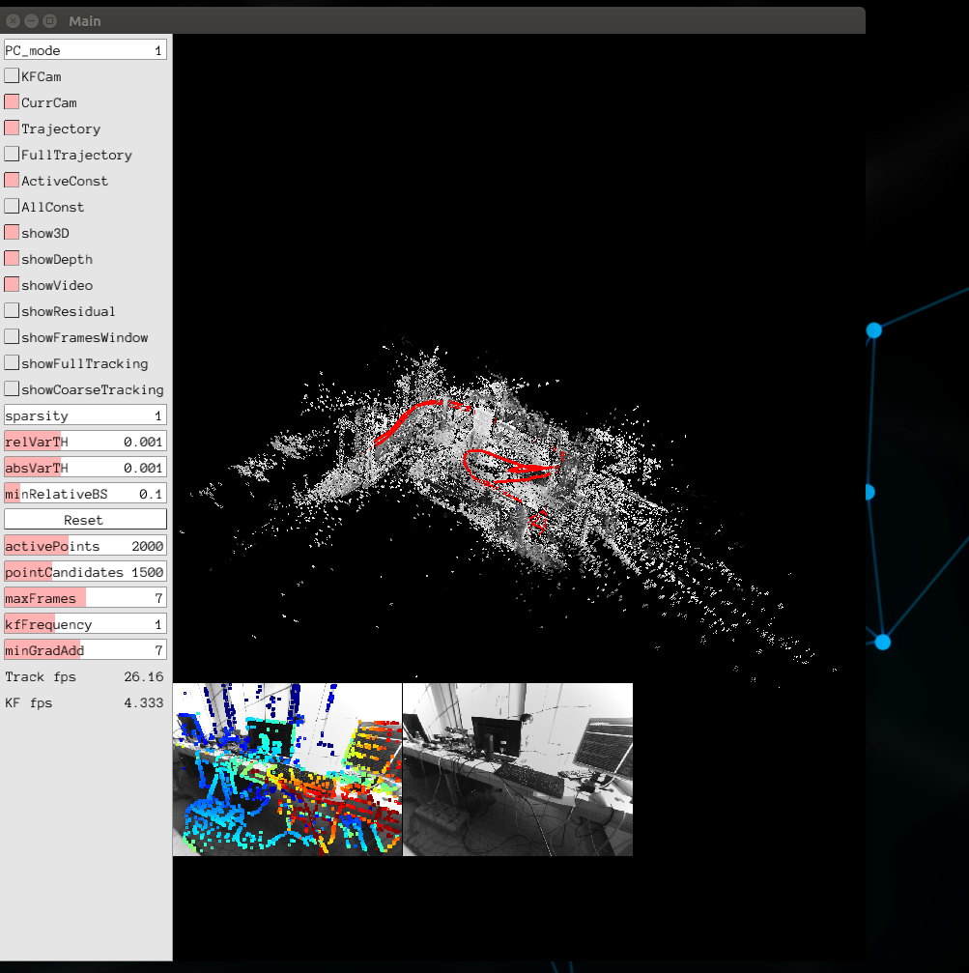
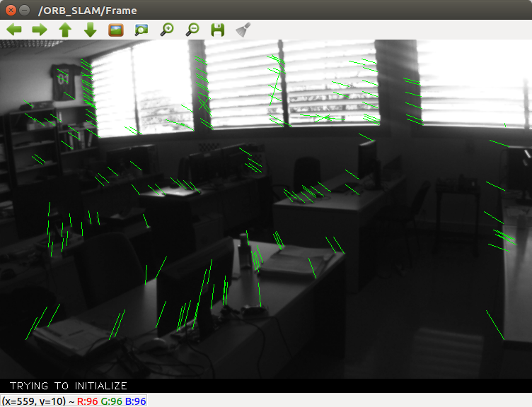
01 vSLAM现状
ORB
DSO

Slide 7
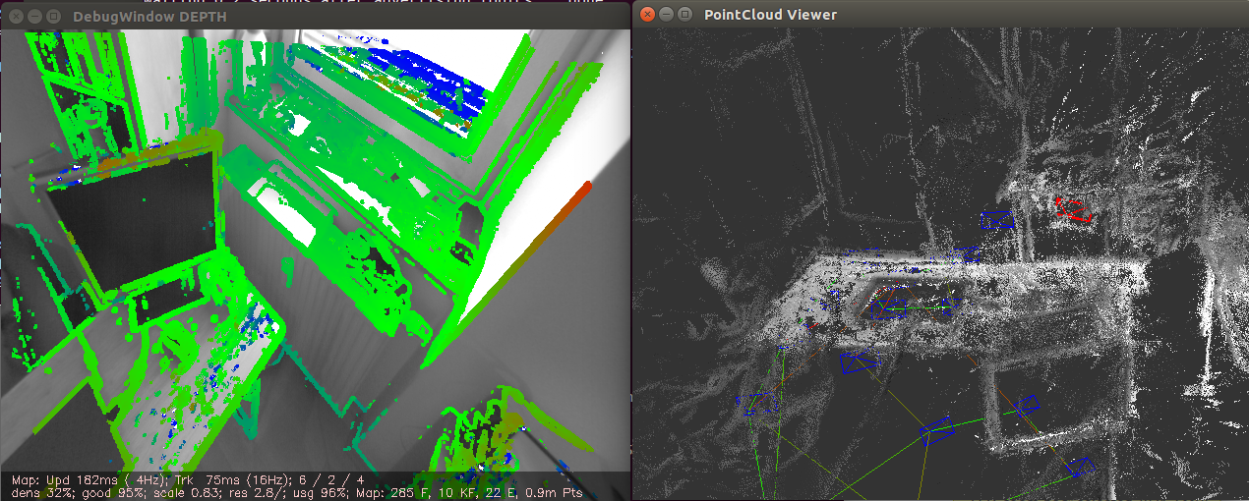
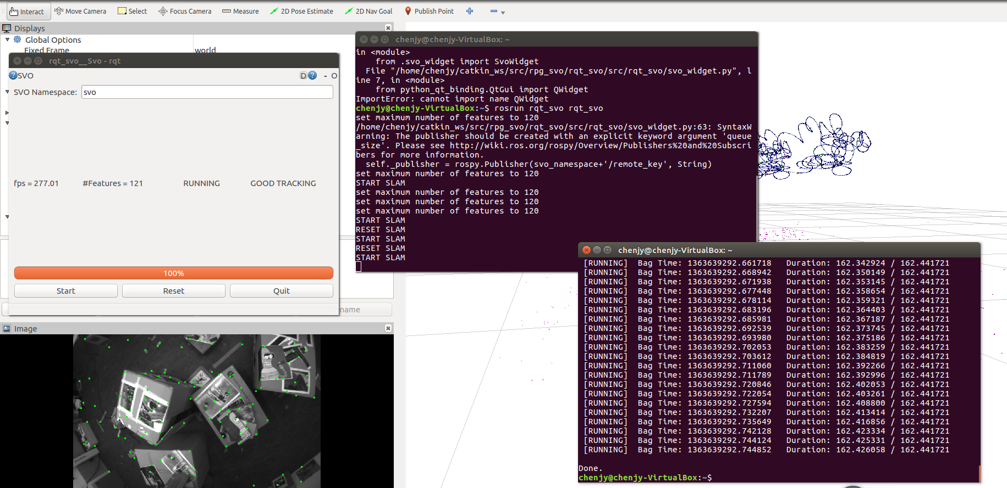
01 vSLAM现状
LSD
SVO

Slide 8
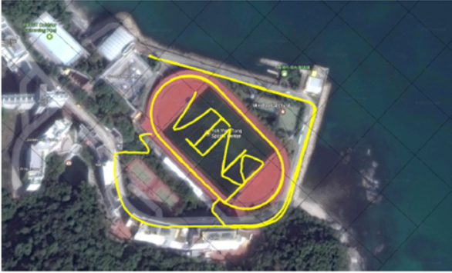
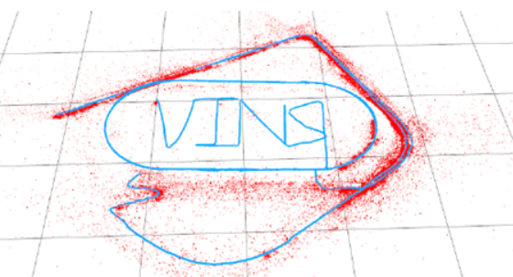
01 vSLAM现状
VINS

Slide 9
02 DSO是什么

Slide 10

02 DSO是什么
DSO（Direct Sparse Odometry）.2016
Jakob Engel

Slide 11
02 DSO是什么
DSO是一个直接法计算视觉里程计.

Slide 12
03 直接法和特征点法

Slide 13
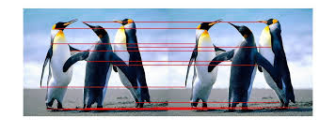
03 特征点法和直接法
特征匹配

Slide 14
03 特征点法和直接法
特征点法缺陷：
1：关键点的提取和描述子的计算相当耗时；
2：特征点法对图像信息利用率很低；
3：弱纹理环境特征点法效果差。

Slide 15
03 特征点法和直接法
改进措施：
1：只计算关键点，不计算描述子。同时，使用光流法（Optical Flow）来跟踪特征点的运动。这样可以回避计算和匹配描述子带来的时间，但光流本身的计算需要一定时间；
2：只计算关键点，不计算描述子。同时，使用直接法来计算特征点在下一时刻图像的位置。这同样可以跳过描述子的计算过程，而且直接法的计算更加简单。
3：既不计算关键点、也不计算描述子——根据像素来直接计算相机运动。

Slide 16
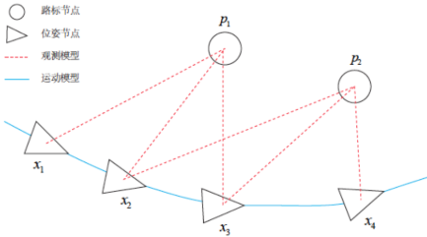
03 特征点法和直接法
最小化重投影误差:
Bundle Adjustment：中文译为光束法平差，BA的本质是一个优化模型，其目的是最小化重投影误差。
图像之间的几何误差误差：

Slide 17
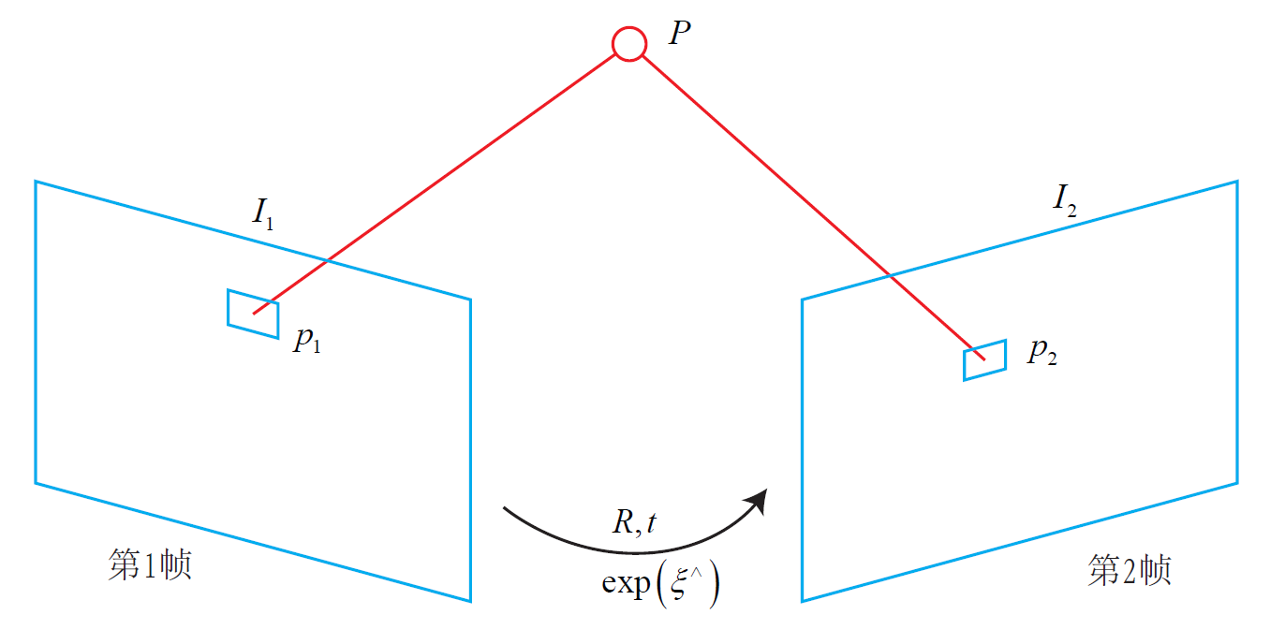
03 特征点法和直接法
最小化光度/灰度误差:
灰度不变假设：同一个空间点的像素灰度，在各个图像中是固定不变的。

Slide 18
03 特征点法和直接法
数据关联+位姿估计
数据关联
特征点法
位姿估计
直接法

Slide 19
03 特征点法和直接法
DSO是使用纯直接法计算视觉里程计系统。没有使用任何特征匹配的方式，从方法上来说，DSO是独一无二，且效果优异。

Slide 20
谢 谢

